Slide 1
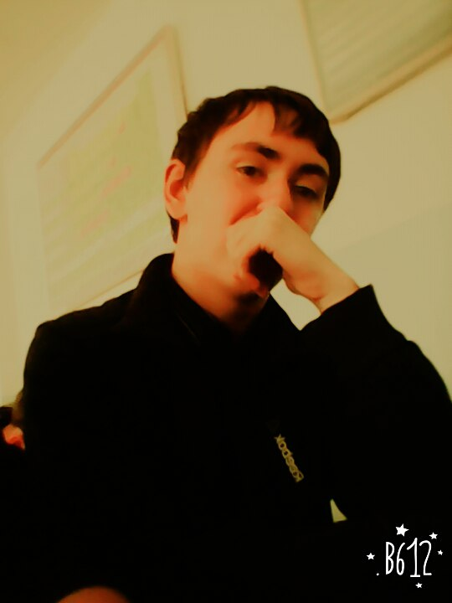
Маркелов Владислав Александрович
Родился: 18.07.1999г.
Живет: Россия, Кемеровская обл., г. Прокопьевск.
Учится: ПГТТ им В.П. Романова
Группа: ПКС - 15
(Программирование в компьютерных системах)

Slide 2
Несколько слов о себе…
Специалист в области информатики, математики;
Увлечения: Плавание, фитнес, катание на коньках, программирование в свободное время.
Цель в жизни: Самосовершенствование себя во всей области IT

Slide 3
Мои достижения
Разработка информационных систем: Protest (java) (Прохождение тестов для студентов)
Программы: MyPaint (альфа-версия)
Сопровождение и доработки инф. систем :
АСД Карьер (Компания АО СУЭК)

Slide 4
Thanks for watching

